Slide 1
Ο ΤΡΩΙΚΟΣ ΠΟΛΕΜΟΣ
ΧΡΥΣΑ
ΣΠΥΡΙΔΟΥΛΑ
Γ2

Slide 2
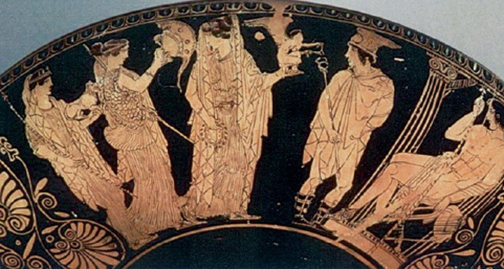
ΤΡΩΙΚΟΣ ΠΟΛΕΜΟΣ

Slide 3
ΤΟ ΜΗΛΟ ΤΗΣ ΕΡΙΔΑΣ
ΕΡΙΔΑ=ΘΕΑ ΤΗΣ ΦΙΛΟΝΙΚΙΚΙΑΣ ΚΑΙ ΣΚΟΡΠΙΖΕ ΜΙΣΟΣ ΚΑΙ ΚΑΒΓΑΔΕΣ
ΕΙΧΕ ΑΦΗΣΕΙ ΕΝΑ ΧΡΥΣΟ ΜΗΛΟ ΠΑΝΟ ΣΤΟ ΤΡΑΠΕΖΙ ΠΟΥ ΕΓΡΑΦΕ ΣΤΗΝ ΟΜΟΡΦΟΤΕΡΗ
ΤΟ ΕΚΔΙΚΙΣΕ Η ΑΦΡΟΔΙΤΗ Η ΑΘΗΝΑ ΚΑΙ Η ΗΡΑ

Slide 4
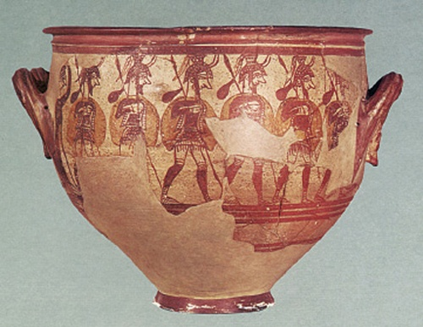
Η ΘΥΣΙΑ ΤΗΣ ΙΦΙΓΕΝΙΑΣ

Slide 5
Ο ΜΕΝΕΛΑΟΣ ΚΑΤΑΛΑΒΕ ΟΤΙ ΤΟΥ ΚΛΕΨΑΝ ΤΗΝ ΓΥΝΑΙΚΑ ΤΟΥ ΤΗΝ ΩΡΑΙΑ ΕΛΕΝΗ.
ΤΟΤΕ ΚΑΛΕΣΕ ΤΟΝ ΑΔΕΡΦΟ ΤΟΥ ΤΟΝ ΑΓΑΜΕΜΝΟΝΑ ΠΟΥ ΗΤΑΝ Ο ΒΑΣΙΛΙΑΣ ΤΩΝ ΜΥΚΗΝΩΝ.
ΤΟΥ ΕΙΠΕ ΤΙ ΕΓΙΝΕ ΚΑΙ ΤΟΤΕ ΚΑΛΕΣΕ ΟΛΟΥΣ ΤΟΥΣ ΑΧΑΙΟΥΣ .ΜΑΖΕΥΤΙΚΑΝ ΣΤΗΝ ΛΙΜΝΗ ΑΥΛΙΔΑ ΓΙΑ ΝΑ ΠΟΛΕΜΙΣΟΥΝ ΣΤΗΝ ΤΡΟΙΑ Ο ΑΙΑΝΤΑΣ Ο ΑΧΙΛΛΕΑΣ Ο ΟΔΥΣΣΕΑΣ Ο ΓΕΡΟΦΙΝΥΚΑΣ ΟΙ ΓΕΝΕΟΙ ΜΥΡΜΙΔΟΝΕΣ ΠΑΤΡΟΚΛΟΣ ΦΥΛΟΚΤΙΤΗΣ

Slide 6
ΌΤΑΝ ΤΑ ΚΑΡΑΒΙΑ ΔΕΝ ΞΕΚΙΝΟΥΣΑΝ ΝΑ ΠΑΝΕ ΣΤΗΝ ΤΡΟΙΑ ΔΕΝ ΦΙΣΟΥΣΕ ΤΟΤΕ ΠΗΓΑΝ ΝΑ ΡΩΤΗΣΟΥΝ ΤΟΝ ΜΑΝΤΗ ΚΑΛΧΑ ΓΙΑΤΙ ΔΕΝ ΦΙΣΟΥΣΕ. ΤΟΤΕ ΤΟΥ ΕΙΠΕ ΠΩΣ ΔΕΝ ΕΙΧΕ ΤΟΝ ΟΥΡΙΟ

